Slide 1

Desarrollo Web

Slide 2



Agenda
Instalación de las herramientas
Introducción al desarrollo web
Introducción a JavaScript
Taller HTML y CSS
Taller JavaScript

Slide 3


Instalación de Herramientas

Slide 4

Desarrollo Web

Slide 5
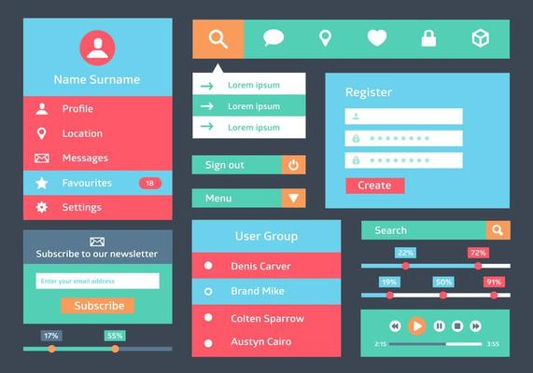
FrontEnd
Interfaz
Datos
Html, Css, JS
Angular, React,ASP .NET

Slide 6
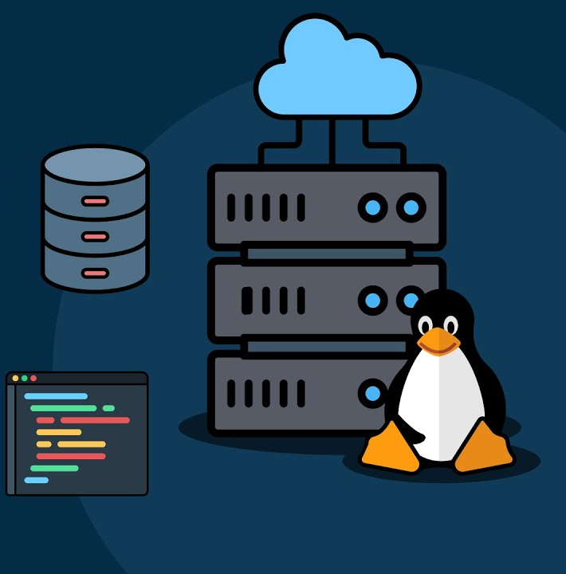
BackEnd
Endpoints
Procesamiento de datos
JS,Python,Java,C#,etc
Node, Flask, Django, .Net, Spring

Slide 7
JavaScript

Slide 8
¿Qué es?
Interpretado
Web
Servidores
Gran Comunidad

Slide 9
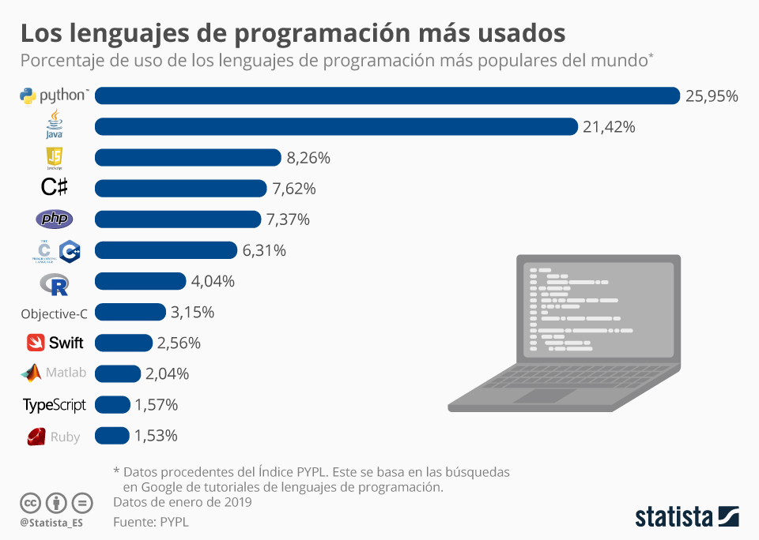

Slide 10

Sintaxis
No se define tipos de variable
No es necesario ‘;’

Slide 11

Sintaxis

Slide 12
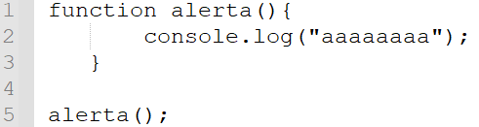
Sintaxis
Deben declararse antes de usarse

Slide 13

Sintaxis
Se pueden guardar funciones en variables
Redefinir
Enviar como parámetro

Slide 14
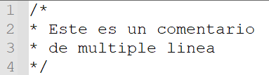
Sintaxis
Comentarios en línea
Comentarios en bloque

Slide 15
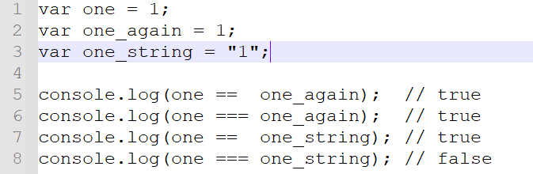
Sintaxis
Compara valor
Compara Valor y tipo

Slide 16
Taller HTML y CSS

Slide 17
Taller JavaScript

